Slide 1

Đề tài : Xây dựng phần mềm quản lý khách sạn
Thành viên nhóm :
+ PHẠM LÊ TUẤN ANH – 2001207105 (NHÓM TRƯỞNG)
+ hoàng minh long – 2001202142
+ trần đỗ anh hào – 2001207083
+ nguyễn minh thuận – 2001200143
+ lư gia hoàng – 2001207206
+ nguyễn đức huy – 2001202103
GVHD : MẠNH THIÊN LÝ
NHÓM 08

Slide 2
1. định nghĩa đề tài
+ Khách sạn không quá xa lạ với mọi người, nó coi như là một thứ không thể thiếu trong mỗi chuyến du lịch của chúng ta.
+ Với nhu cầu càng tăng về du lịch thì các tổ chức, công ty về dịch vụ khách sạn phải tăng cường việc sử dụng dịch vụ của khách hàng
+ Với nhu cầu thiết yếu đó nên xây dựng một phần mềm để nhân viên có thể quản lý khách đến thuê Phòng đặt Phòng là điều thiết yếu

Slide 3
2. khảo sát nghiệp vụ
Hiện nay việc quản lý khách sạn là điểu vô cùng cần thiết
Qua việc khảo sát thấy được bao gồm các nghiệp vụ sau:
Quản lý nhân viên của khách sạn
Quản lý khách hàng khi đến khách sạn
Quản lý phòng, sản phẩm,…
Các chức năng chính như là: Đặt phòng, phân quyền chức năng cho nhân viên

Slide 4
2. nghiệp vụ của hệ thống
Về phần mềm của nhóm chúng em sẽ bao gồm:
Quản lý khách hàng, nhân viên, phòng, loại phòng, sản phẩm, thiết bị, danh mục công ty, danh mục đơn vị
Chức năng chính cho phần mềm: đặt phòng đơn, đặt phòng theo đoàn, đổi phòng, phân quyền chức năng cho nhân viên, thay đổi mật khẩu cho tài khoản

Slide 5
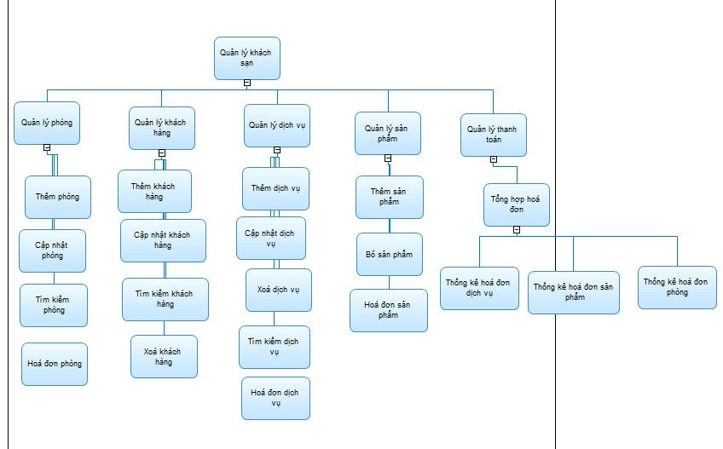
3. Mô HÌNH PHÂN CẤP CHỨC NĂNG

Slide 6
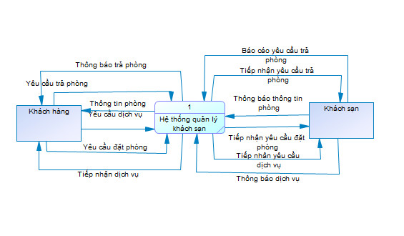
4. Mô hình luồng dữ liệu

Slide 7
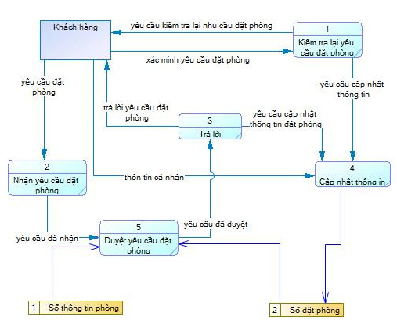
5. Mô hình luồng dữ liệu

Slide 8
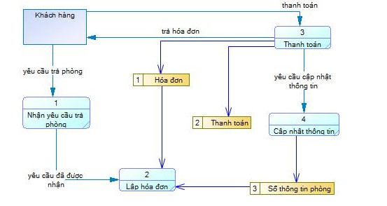
5. Mô hình luồng dữ liệu

Slide 9
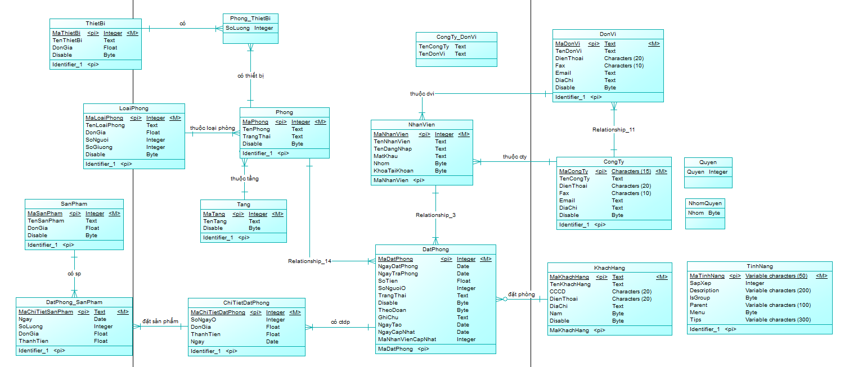
6. Mô hình DỮ LIỆU MỨC QUAN NIỆM CDM

Slide 10
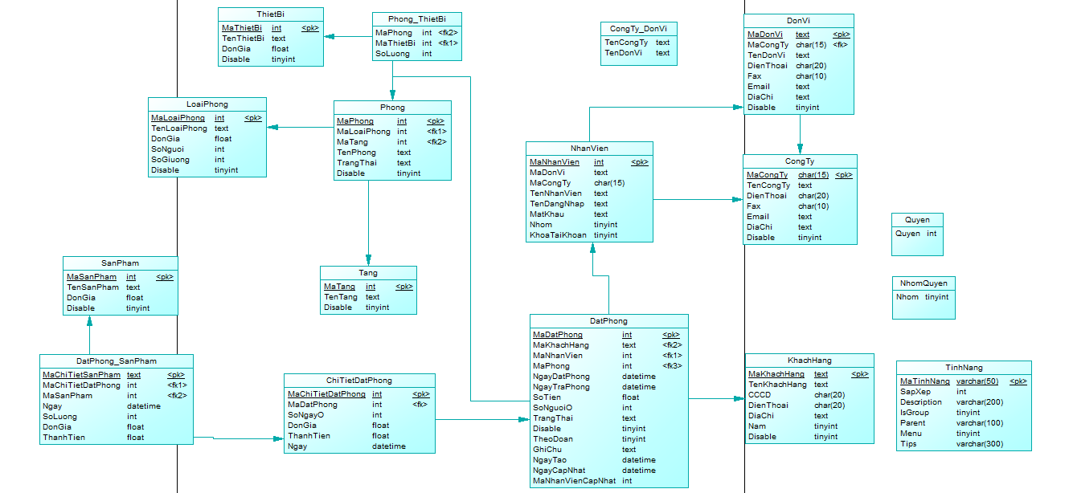
7. Mô hình DỮ LIỆU MỨC QUAN NIỆM PDM

Slide 11
8. Giao diện và demo
DEMO

